Slide 1

넷째마당
딥러닝 기본기 다지기

Slide 2
12장 다중 분류 문제 해결하기
1 다중 분류 문제
2 상관도 그래프
3 원‐핫 인코딩
4 소프트맥스
5 아이리스 품종 예측의 실행

Slide 3
1 다중 분류 문제

Slide 4
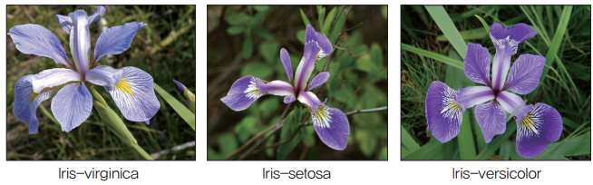
1 다중 분류 문제
다중 분류 문제
아이리스는 그 꽃봉오리가 마치 먹물을 머금은 붓과 같다 하여 우리나라에서는 ‘붓꽃’이라고 부르는 아름다운 꽃
아이리스는 꽃잎의 모양과 길이에 따라 여러 가지 품종으로 나뉨
사진을 보면 품종마다 비슷해 보이는데요. 과연 딥러닝을 사용해서 이들을 구별해 낼 수 있을까?
▼ 그림 12-1 | 아이리스의 품종

Slide 5
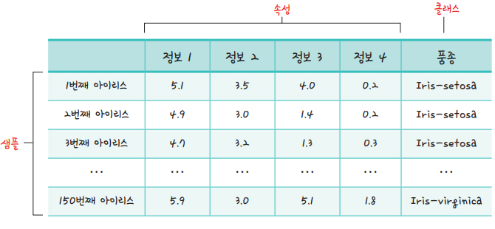
1 다중 분류 문제
다중 분류 문제
아이리스 품종 예측 데이터는 예제 파일의 data 폴더에서 찾을 수 있음(data/iris3.csv)
데이터의 구조는 다음과 같음
▼ 그림 12-2 | 아이리스 데이터의 샘플, 속성, 클래스 구분

Slide 6
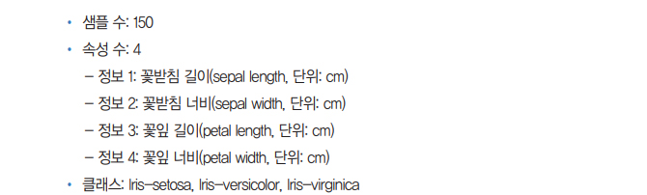
1 다중 분류 문제

Slide 7
1 다중 분류 문제
다중 분류 문제
속성을 보니 우리가 앞서 다루었던 것과 중요한 차이가 있음
바로 클래스가 두 개가 아니라 세 개
즉, 참(1)과 거짓(0)으로 해결하는 것이 아니라, 여러 개 중에 어떤 것이 답인지 예측하는 문제
이렇게 여러 개의 답 중 하나를 고르는 분류 문제를 다중 분류(multi classification)라고 함
다중 분류 문제는 둘 중에 하나를 고르는 이항 분류(binary classification)와는 접근 방식이 조금 다름
지금부터 아이리스 품종을 예측하는 실습을 통해 다중 분류 문제를 해결해 보자

Slide 8
2 상관도 그래프

Slide 9
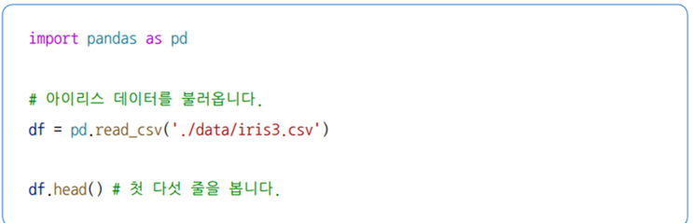
2 상관도 그래프
상관도 그래프
먼저 데이터의 일부를 불러와 내용을 보자

Slide 10
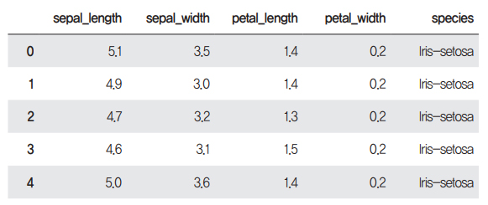
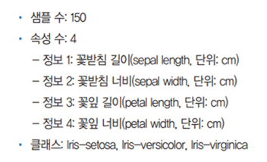
2 상관도 그래프

Slide 11
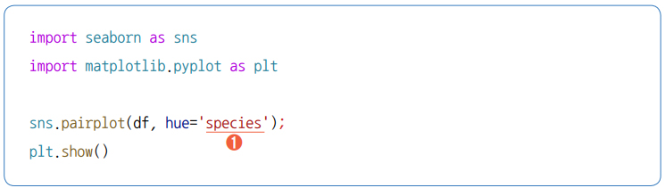
2 상관도 그래프
상관도 그래프
이번에는 시본(seaborn) 라이브러리에 있는 pairplot() 함수를 써서 전체 상관도를 볼 수 있는 그래프를 출력해 보자
Notes:
좀더 자세하게 그래프로 확인을 할 수 있는데 상관도그래프(pairplot함수)를 이용해 본다.

Slide 12
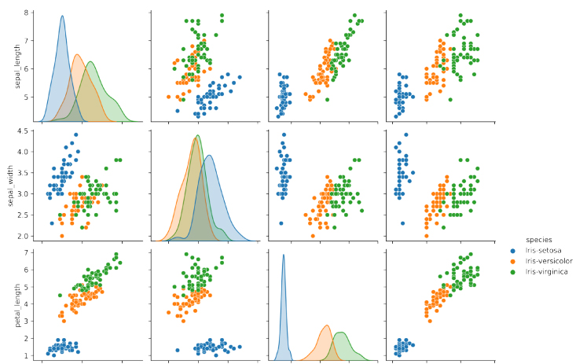
2 상관도 그래프
▼ 그림 12-3 | pairplot 함수로 데이터 한번에 보기

Slide 13
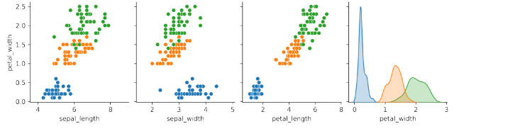
2 상관도 그래프

Slide 14
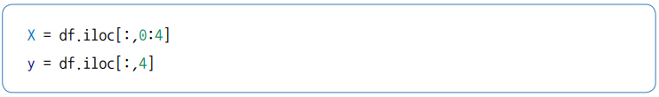
3 원‐핫 인코딩
원‐핫 인코딩
이제 케라스를 이용해 아이리스의 품종을 예측해 보자
Iris-setosa, Iris-virginica 등 데이터 안에 문자열이 포함되어 있음
먼저 조금 전 불러온 데이터 프레임을 X와 y로 나누겠음

Slide 15
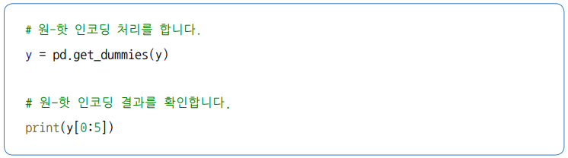
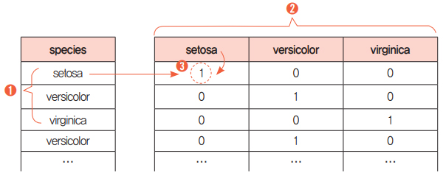
3 원‐핫 인코딩
원‐핫 인코딩
여러 개의 값으로 된 문자열을 0과 1로만 이루어진 형태로 만들어 주는 과정을 원-핫 인코딩(one-hot encoding)이라고 함
판다스가 제공하는 get_dummies() 함수를 사용하면 간단하게 해낼 수 있음
Notes:
원‐핫 인코딩은 글자로 되어 있는 데이터를 컴퓨터가 알 수 있게 숫자로 변경해주는 것을 말한다.
Setosa는 1 0 0
Versicolor는 010
Virginia는 001로 사용하게 만들어 준다.

Slide 16
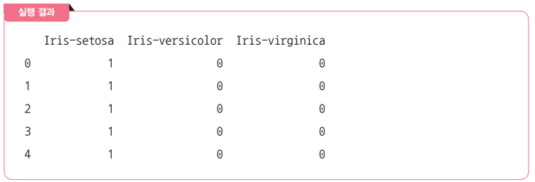
3 원‐핫 인코딩
원‐핫 인코딩

Slide 17
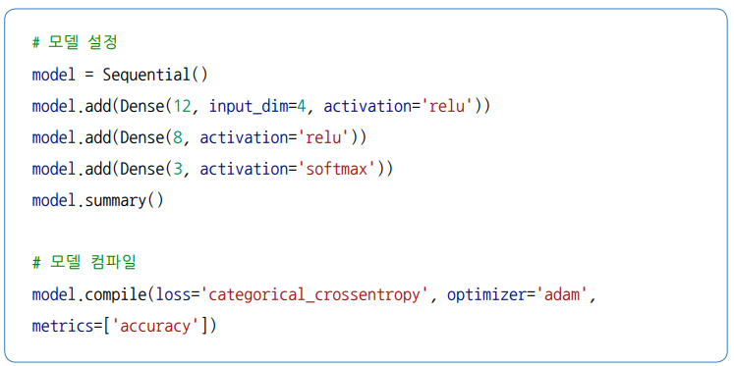
4 소프트맥스
세 가지가 달라졌음
첫째 출력층의 노드 수가 3으로 바뀜
활성화 함수가 softmax로 바뀜
마지막으로 컴파일 부분에서 손실 함수 부분이 categorical_crossentropy로 바뀜
Notes:
소프트맥스는 0에 가까우면 0으로 1에 가까우면 1로 출력되는데 여기서는 세개의 값이므로 세개의 값을 더해 1이되지만 그중 제일 큰 값인 것을 가져오게 한다.
결과값이 3개이므로 출력층에 1이 아니라 3으로 한다.

Slide 18
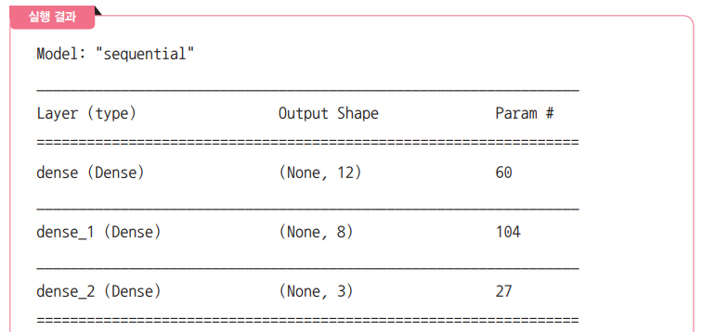
5 아이리스 품종 예측의 실행
아이리스 품종 예측의 실행

Slide 19
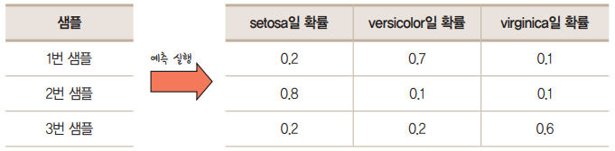
4 소프트맥스
▼ 그림 12-5 | 소프트맥스
Notes:
0.7이 versicolor로 다른 것 보다 값이 높으므로 versicolor일 확률이 높다.

